Slide 1

How do you Value our Movie?
김지현
박준택
심재진
진혜원
한재민

Slide 2
C O N T E N T S
C O N T E N T 1
Choosing Topic
C O N T E N T 2
Data Crawling
C O N T E N T 3
Data Preprocessing & EDA
C O N T E N T 4
Modeling
C O N T E N T 5
Result
C O N T E N T 6
Evaluate

Slide 3



Member Roles
C O N T E N T
0
김지현
데이터 수집
데이터 모델링
발표
박준택
데이터 분석
데이터 모델링
심재진
데이터 수집
진혜원
데이터 전처리
EDA 및 시각화
PPT 제작
한재민
데이터 수집
데이터 전처리
PPT 제작

Slide 4

?
Choosing Topic
C O N T E N T
1
최근 한국 미디어 시장이 주목받고, 성장함에 따라 매출액 극대화, 안정화를 위하여 배급사에서는 수요를 예측하고 그에 따른 전략 수립 필요
→ 객관적인 데이터를 이용하여 적정 제작비용 예측 후 영화 산업 발전에 기여
Notes:
우선 저희는 영화 기생충 부터 오징어 게임까지 한국 미디어 시장이 세계의 이목을 끌고 있는 가운데 비교적 소극적인 시드 유입으로 인한 아쉬운 수준의 제작비와 마케팅 비용으로 기술적인 퀄리티와 마케팅 효율이 떨어지고 있다는 보도를 접하였습니다. 넷플릭스 같은 OTT시장이 한국 미디어 산업에 압도적인 시드를 투여하여 성공한 것은 쾌재이자 소극적인 한국 시드의 아쉬운점이였습니다. 그래서 저희는 만약 여러가지 영화의 구성요소를 분석하여 매출액과 가장 적합한 제작비용을 예측 할 수 있다면 제작비 확보와 영화산업 전반에 자금순환을 더욱 활성화 시킬 수 있지않을까 생각하여 매출액 예측 및 적정 제작비 책정모델을 만들게 되었습니다.

Slide 5


Data Collecting
C O N T E N T
2
영화진흥위원회의 2010 ~ 2020년 영화관 입장권 데이터 수집
Crawling을 통한 추가 데이터 수집
Notes:
우선 데이터 수집부분은 2010년 부터 2020년 까지의 영화관 입장권 데이터를 영화진흥위원회로 부터 수집하였으며 네이버 영화에서 크롤링을 통해 필요한 보조내용을 추가하였습니다. 또한 북미 박스오피스 통계자료를 통해 해외영화의 제작비 및 매출액 데이터 또한 수집하여 국내외 영화산업성에 대한 대조적인 자료를 확보하였습니다.

Slide 6
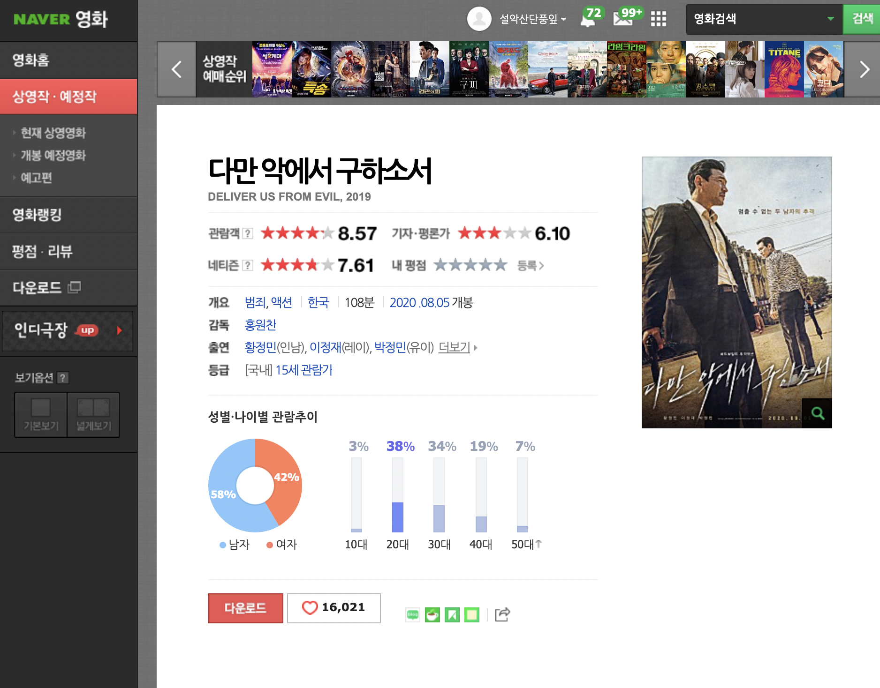
Data Collecting (Crawling)
C O N T E N T
2
Crawling을 통한 영화명, 장르, 주연배우, 영화 등급 추가 수집
Notes:
상세조건을 부여한 크롤링을 통해 가장 공통적으로 제공하는 주연배우, 관람연령등급, 장르 데이터를 확보하였습니다.

Slide 7
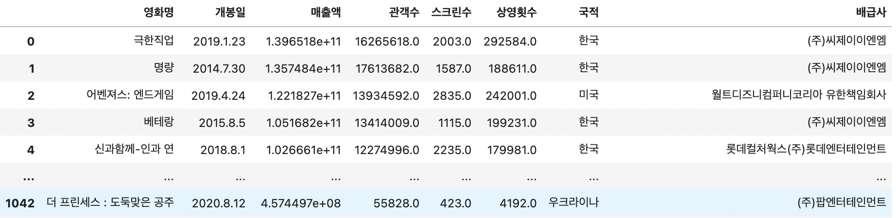
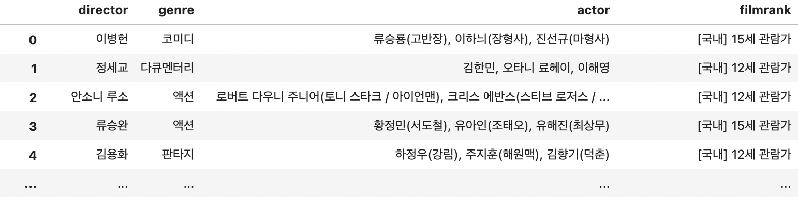
Data Collecting (Merge)
C O N T E N T
2
<Kofic 영화 Data>
+
<Crawling 영화 Data>
Notes:
크롤링데이터와 제공받은 데이터를 영화명에 따라 한개의 데이터로 멀지하여 분석과 예측모델 구성에서 사용하기 용이하게 변환하였으며

Slide 8
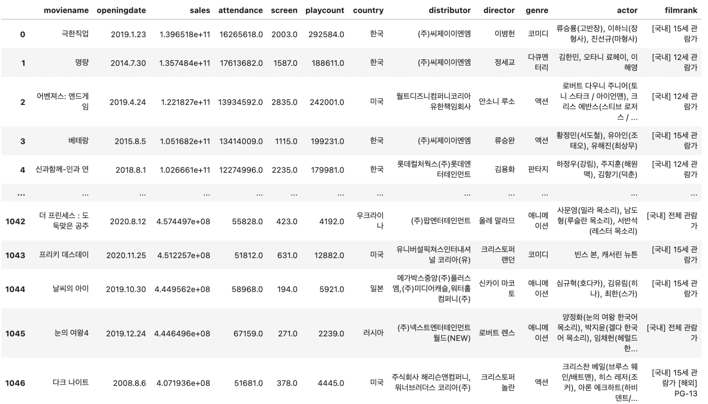
Data Collecting (Crawling)
C O N T E N T
2
<Merge Data>
12column X 1047row
영화명, 개봉일, 누적매출액, 누적 관객수, 스크린 수, 상영횟수⋯
Notes:
통합된 데이터파일에서는 영화명, 개봉일, 누적매출액, 누적관객수 등 1046개 영화에 대해 11가지의 구성요인을 포함하였습니다.

Slide 9
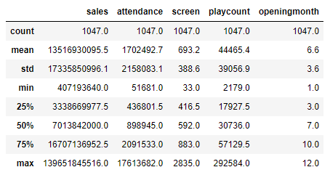
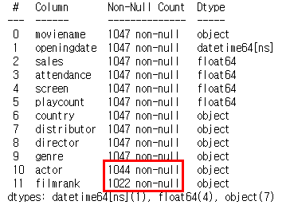
Data Preprocessing & EDA
C O N T E N T
3
기초통계량 및 Null값 확인
→ Null값 제거
Notes:
영화 데이터의 기초통계량을 확인하여 과분포에서 비정상 통계수치를 확인하였으며 이에따라 재검토한 결과 다수의 결측치를 확인하였습니다. 결측치의 경우 상관성이 1과는 거리가멀어 다변인 분석을 해야함을 파악하여 결측치를 포함한 영화는 개별 연산에서 연산제외가 될 수 있도록 결측치 처리를 하였습니다.

Slide 10
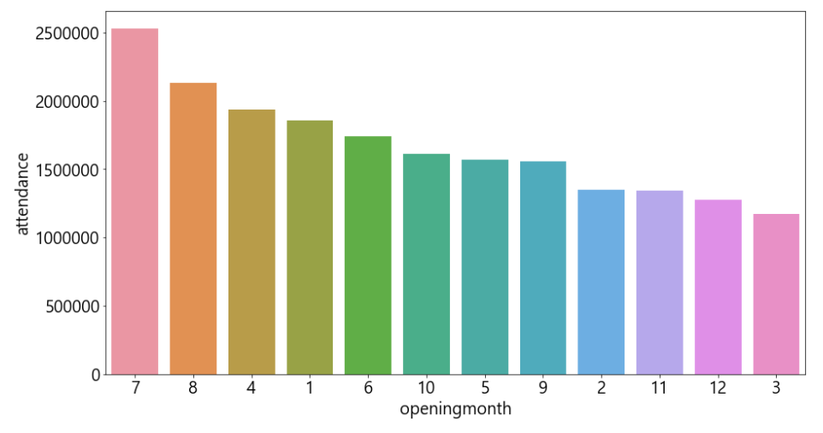
Data Preprocessing & EDA
C O N T E N T
3
월별 관람객 수
Notes:
전처리 후 데이터를 통합하여 바그래프로 표기한 모습입니다. 각 해마다 위의 그래프와 같이 ~~~~ 순서로 관람객의 수가 많았음을 확인했으며

Slide 11
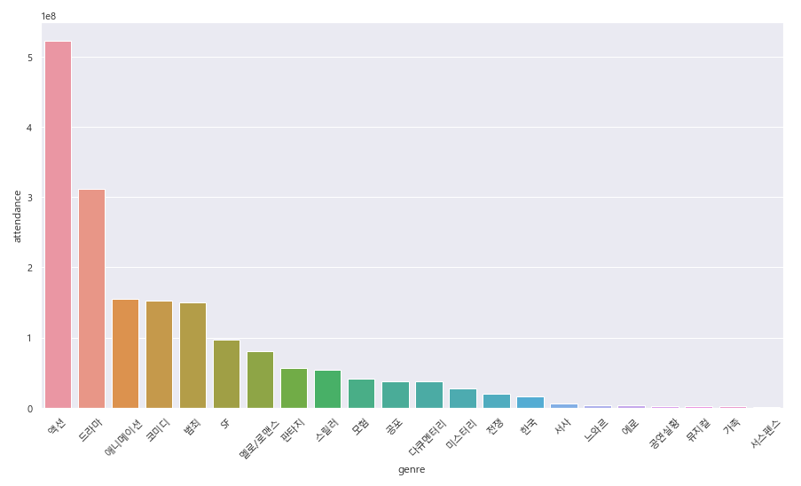
Data Preprocessing & EDA
C O N T E N T
3
범주형 변수로 변환
액션, 드라마, 애니메이션, 코미디, 범죄, 멜로/로맨스, 공포,
스릴러/서스펜스, SF, 판타지, 모험, 미스터리, 그외
장르별 관람객 수
Notes:
장르의 경우 범주형 변수로 전환하여 각 장르가 포함됬을 시 보이는 관객수를 확인하였습니다. 순서는 위의 그래프와 같습니다.

Slide 12
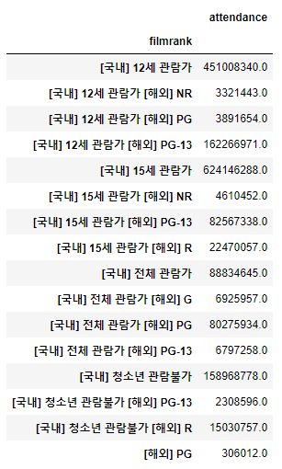
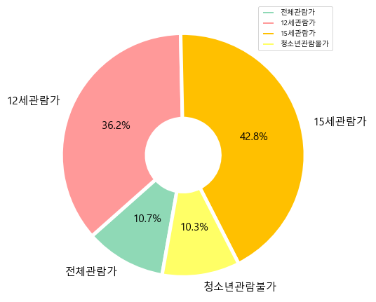
Data Preprocessing & EDA
C O N T E N T
3
범주형 변수로 변환
전체관람가 , 12세관람가 , 15세관람가 , 청소년관람불가
관람등급별 관람객 수
Notes:
관람등급또한 범주형변수로 전환하여 통일되지 않은 관람등급 표기를 평면화 하였으며 저희가 수집한 데이터에서 관람등급별 관객 점유율은 다음과 같이 확인되었습니다.

Slide 13
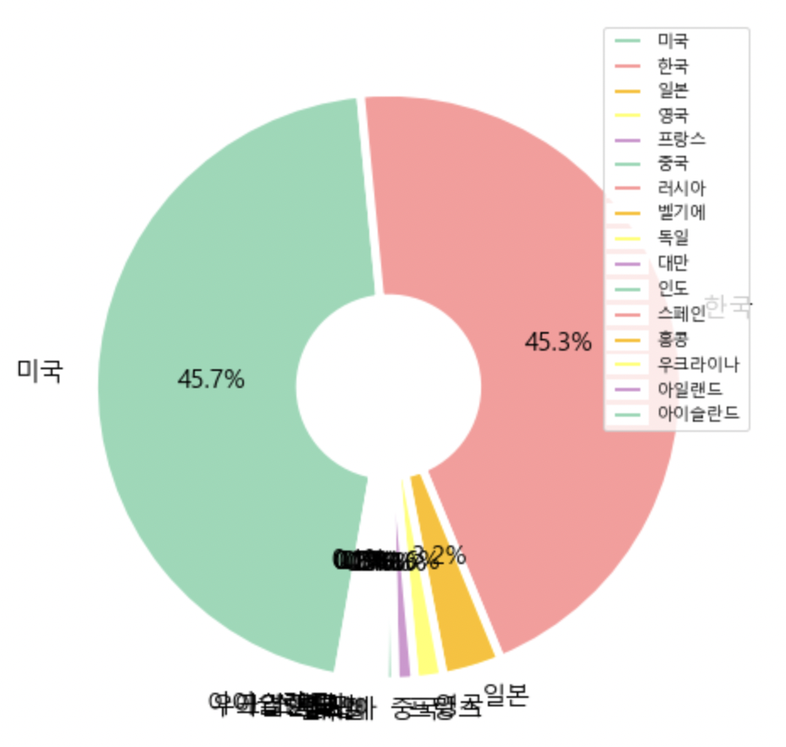
Data Preprocessing & EDA
C O N T E N T
3
범주형 변수로 변환
한국 → domestic,
국외 → abroad
제작국가 전처리
Notes:
동일한 방식으로 각 영화의 제작국가별 관람객 점유율을 확인하였을 떄 미국과 한국 영화가 국내 박스오피스를 양분하여 점유하고 있는 상태입니다.

Slide 14
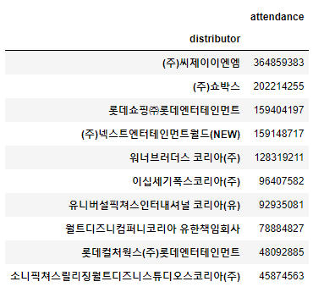
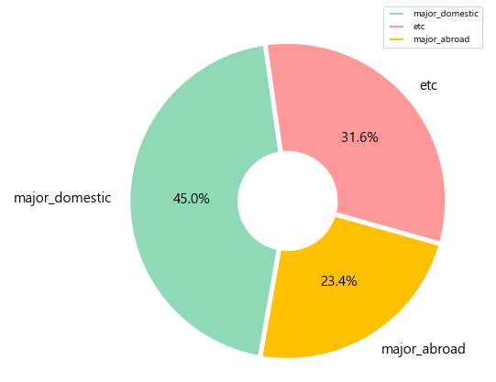
Data Preprocessing & EDA
C O N T E N T
3
범주형 변수로 변환
국내 메이져 영화사 : CJ E & M, 롯데, 쇼박스, 넥스트엔터테인먼월드(NEW)
→ major_domestic
해외 메이져 영화사 : 월트디즈니, 유니버설픽쳐스, 워너스브러더스
→ major_abroad
그외 배급사 → etc_distributor
배급사별 관람객 수
Notes:
배급사의 경우 국내 3대 메이저 배급사와 3 대해외 메이져 영화사 그외의 배급 제작사의 국내 점유율을 확인한 결과입니다. 메이져 배급사의 경우 각각 3곳의 점유율임에도 확보된 50개의 기타 배급사보다 높거나 유사한 점유율을 보였습니다.

Slide 15
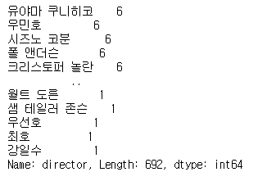
Data Preprocessing & EDA
C O N T E N T
3
수치로 변환
이전 참여 영화 (총 관객 수 / 영화 수)
감독 변수
Notes:
감독의 경우 네임벨류 자체와 마케팅적 요소까지 고려할 경우 정성적 분석에서 난분산형태가 예상되어 현재까지의 참여영화 대비 흥행정도를 계산하여 데이터에 기입해 1차원 적이지만 직관적인 변인으로 변환하였으며 데이터를 수치화 시킬 수 있어 별도의 정성적 분석 모델을 삽입하지 않아도 실행할 수 있도록 하였습니다.

Slide 16
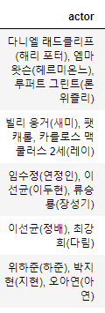
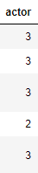
Data Preprocessing & EDA
C O N T E N T
3
수치로 변환
주연 배우 수
배우 변수
Notes:
주연의 경우에도 수치화 시키기 위해 출연 주연의 수를 양적데이터로써 기입하였으나 각각 배우에 대한 레이팅의 부재로 상관도에서 낮은 효용성을 보일것으로 예측되었습니다.

Slide 17
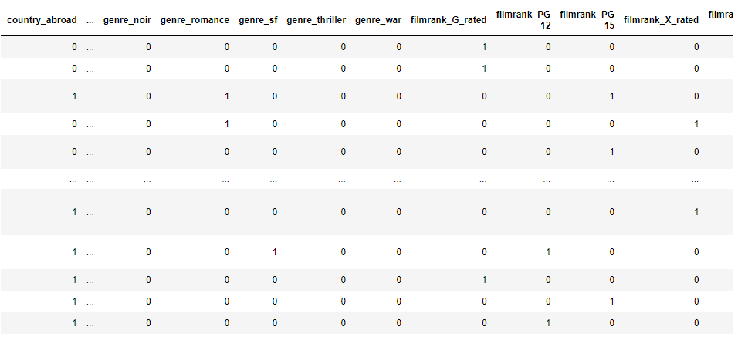
Data Preprocessing & EDA
C O N T E N T
3
Dummy Variable 변환
범주형 변수를 Dummy 변수로 변환
Dummy data
Notes:
그외의 범주형 변수의 경우 Dummy변수로 변환하여 해당사항이 있을 시에만 데이터를 불러올 수 있도록 처리하였습니다.

Slide 18
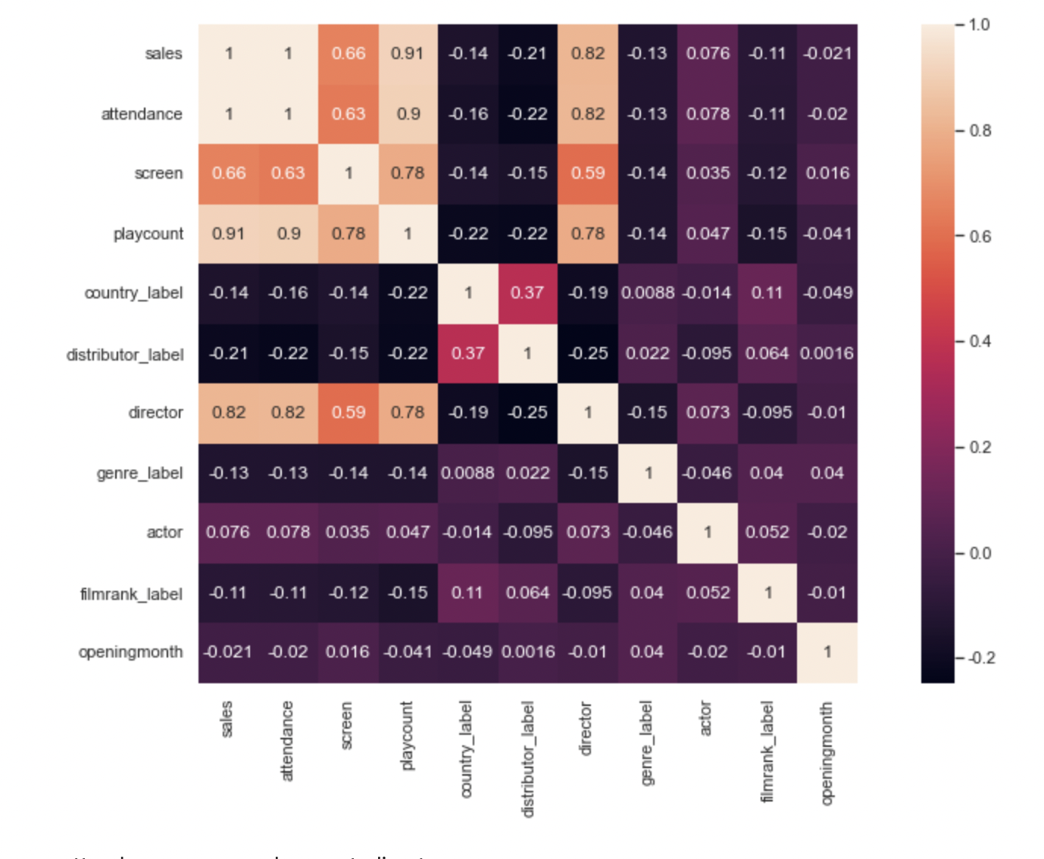
Modeling
C O N T E N T
4
높은 상관도를 보이는 요소
→ 관객수, 상영 스크린 수
매출 계산에 이미 사용된 요소 임으로 예측/분석 모델에 사용하기 적합하지 않음
Heat Map
Notes:
우선 회귀를 토대로한 예측모델이기 때문에 회귀분석을 1차적으로 진행하여 요인 선별 및 상관도를 확인하였으며 지금 보시는 히트맵이 대략적인 요인간의 상관도입니다.
매출에 높은 상관도를 보이는 것은 상영횟수와 관객수, 상영스크린 수와 감독부분이 있는데 감독부분을 제외하고는 매출을 계산하는 공식에 이미 사용되는 요인이므로 분석및 예측에는 용이하지 않음을 확인하였습니다.

Slide 19
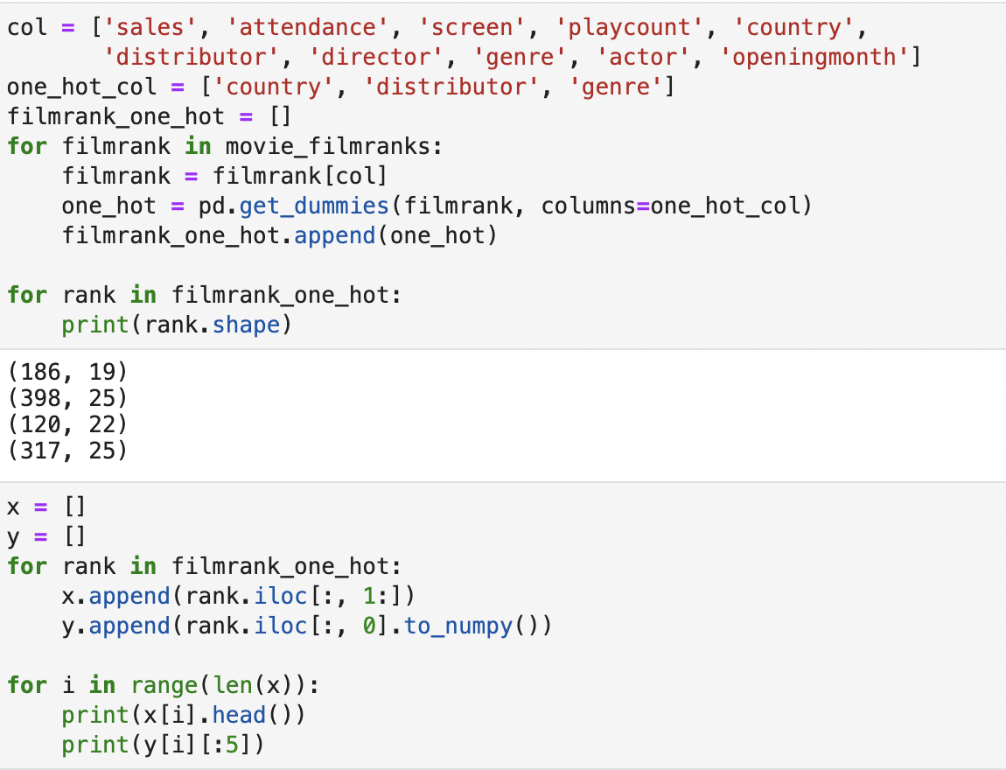
Modeling
C O N T E N T
4
모든 요소에 대한
상관성과 영향력을
자체적으로 학습하도록 구성
Notes:
따라서 저희의 Machine Learning모델에서는 상관도와 회귀결과에 상관없이 모든 요인을 고려할 수 있도록 진행하였습니다. 난분산은 있을 지언정 영향이 없는 요소는 없을 것이라는 판단하에 이러한 결정을 내렸습니다.

Slide 20
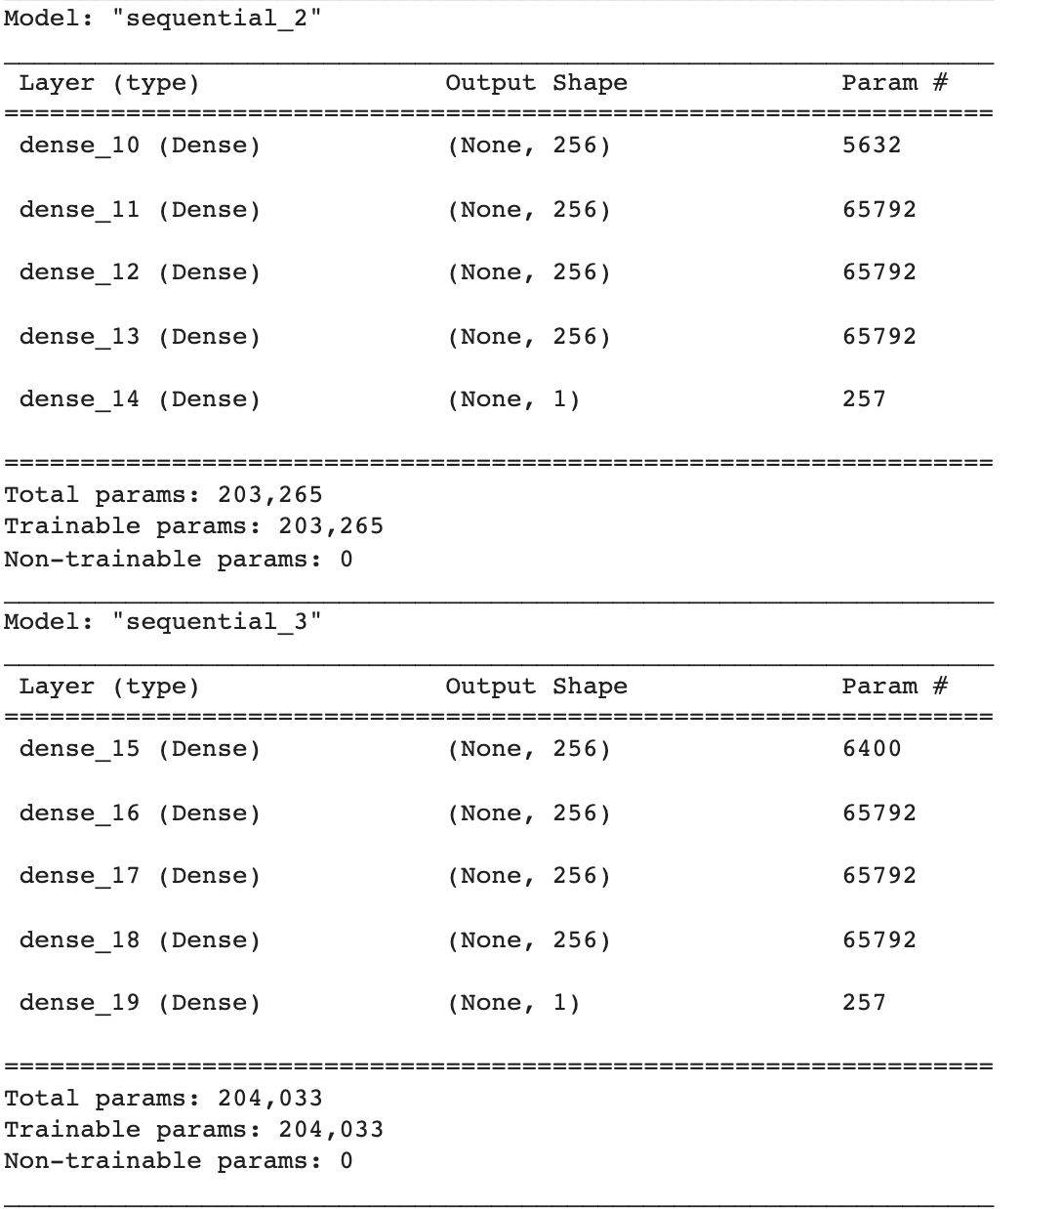
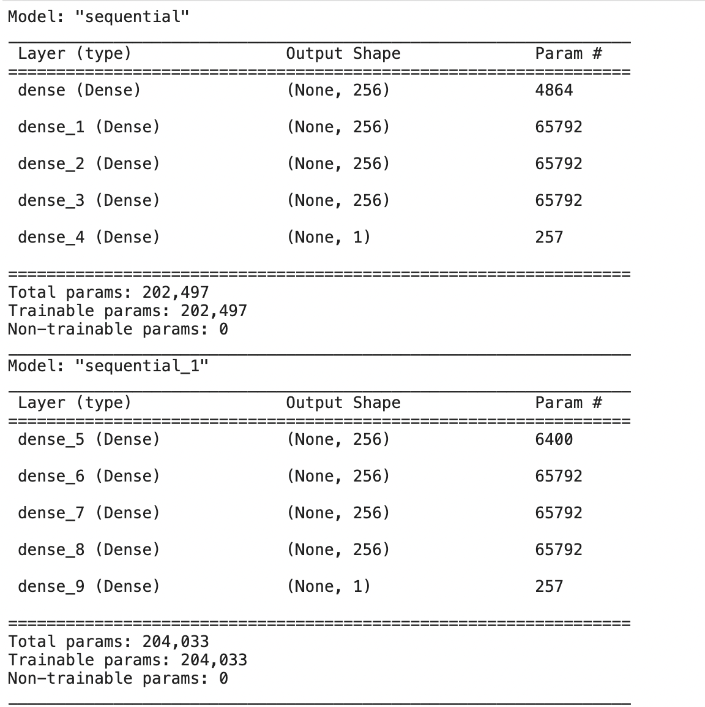




Modeling
C O N T E N T
4
Film_rating 별 모델 구축
Notes:
다소 직관적이지 못한 변인을 각각 동시에 훈련시키는 방식임으로 다음과 같이 레이어를 설정하고 각각 레이어의 밀도는 256으로 설정하였으며 Sequential 모델을 이용하여 다음과 같이 학습이 진행되었습니다. 또한 매출 예측 부분에서 가장 극적이고 단적인 차이를 보이는 요소가 관람등급이라 판단하여 모델은 데이터에서 관람등급을 분류하여 같은 메커니즘의 모델을 각각 학습시키도록 하여 4개의 동일한 모델이 각 관람등급별 데이터를 토대로 구성되었습니다.

Slide 21
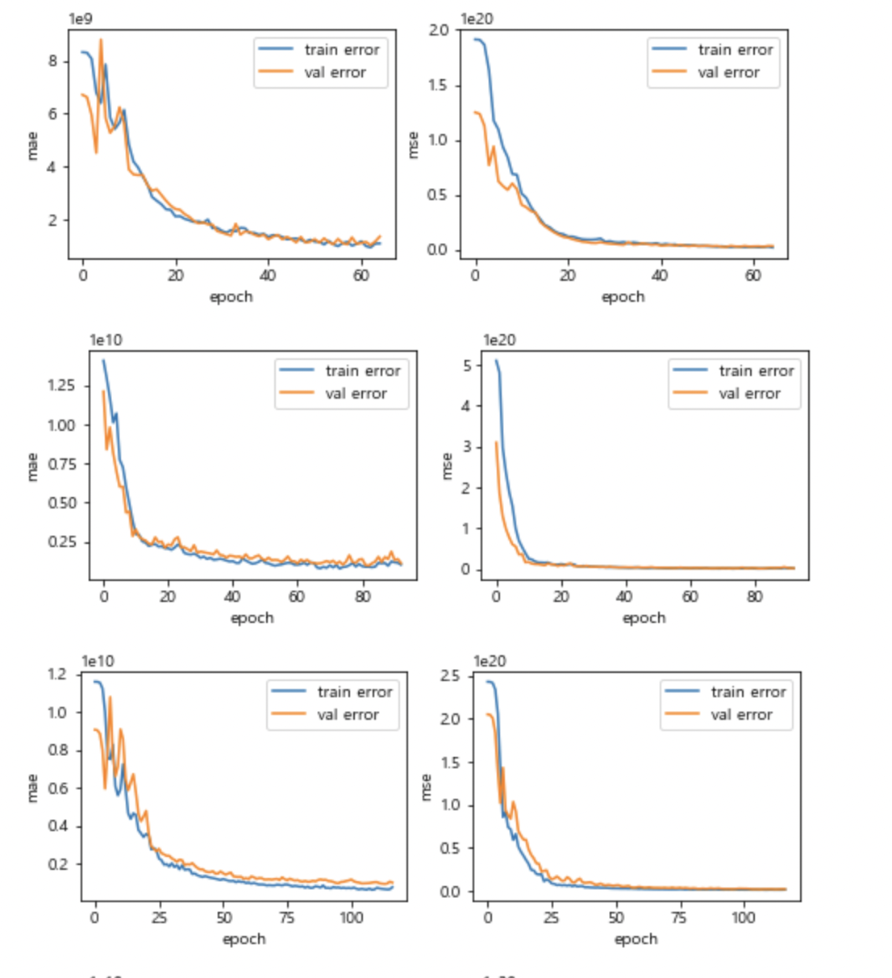
Modeling
C O N T E N T
4
Epoch에 따른 오류 조정
Notes:
Epoch는 1000으로 설정하였으나 4개 모델 모두 100 내외의 epoch에서 적정 오류 조정을 마쳤으며

Slide 22
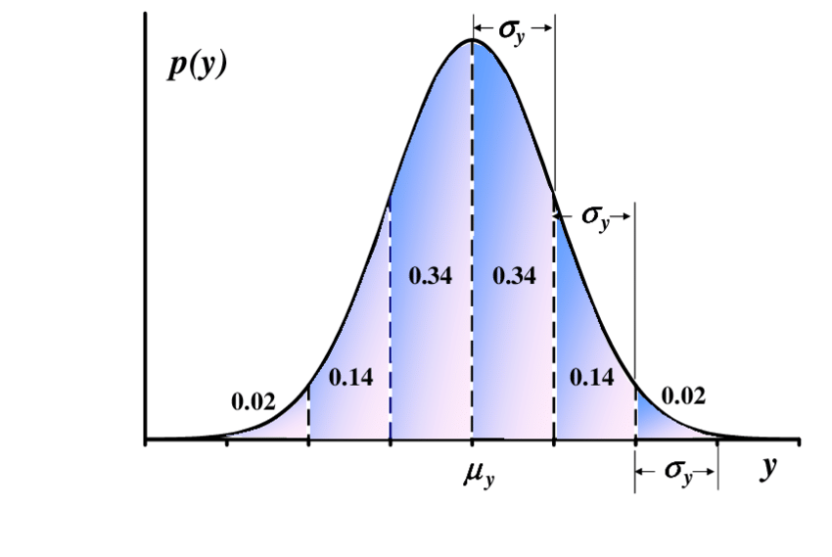
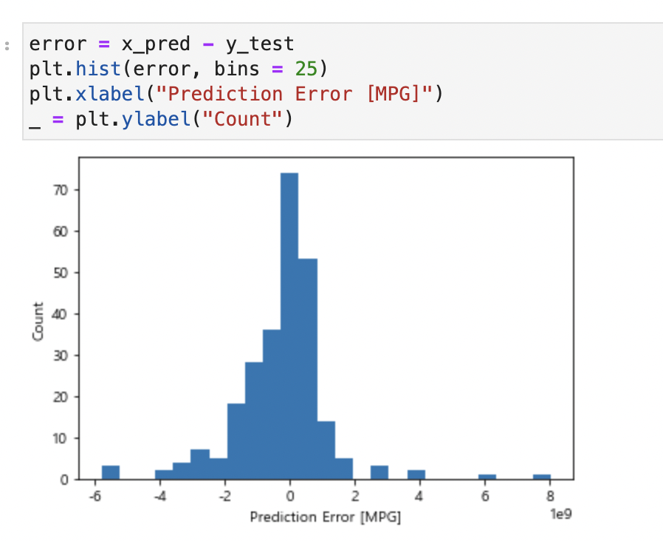
Modeling
C O N T E N T
4
오차 분포 = 정규 분포 -> 모델과 적용 데이터 신뢰성 확인
Notes:
오차의 분포가 가우시안 분포 즉 정규분포와 유사한지 확인하여 모델과 적용데이터의 신뢰성을 확인하였습니다.

Slide 23
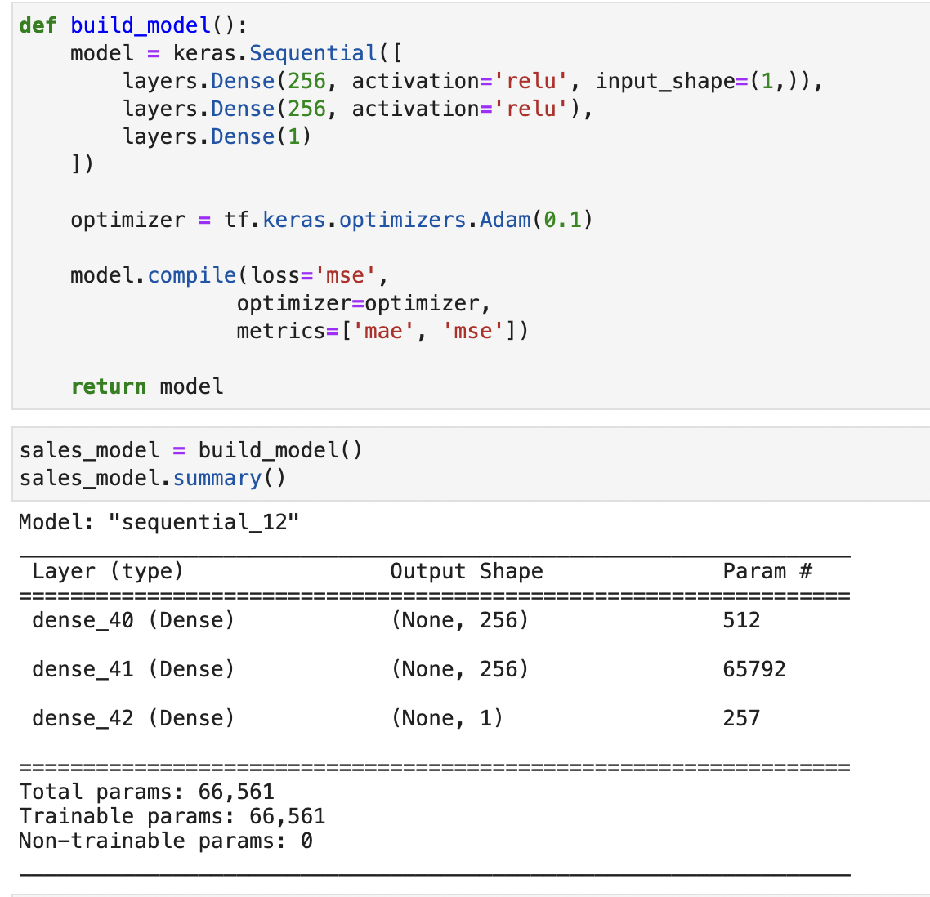
Modeling
C O N T E N T
4
제작비별 매출액 예측 모델 구축
Notes:
저희의 최종 목표는 모든 요인을 종합하여 매출액을 예측하고 그러한 조건의 영화가 어떤 규모의 제작비를 투여하여야 극적인 수익성을 보일지를 제안하는 모델을 구축하는 것이였기에 앞의 매출액과 예측 매출액을 다시 변인으로 설정하여 제작비별 매출액의 상관성을 분석하도록 하였습니다.

Slide 24
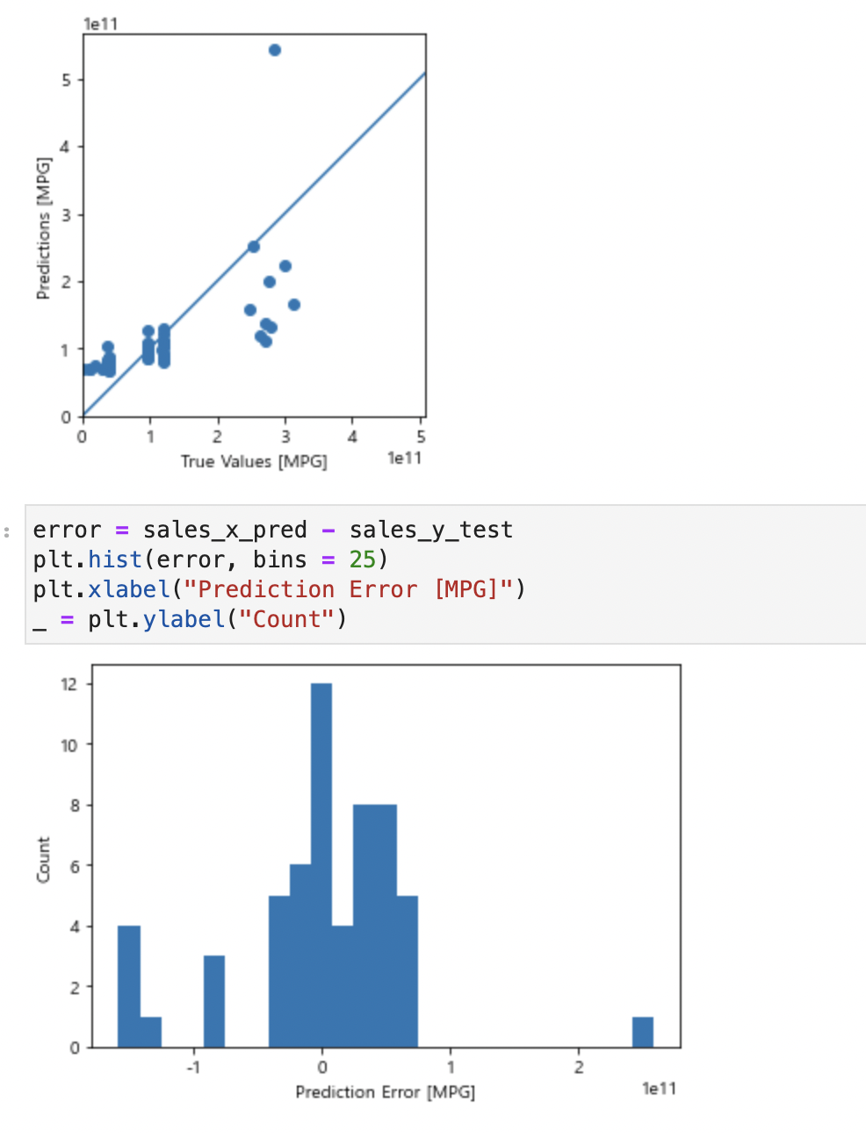
Modeling
C O N T E N T
4
오차 분포 상이 → 모델과 적용 데이터 한계 발견
Notes:
예측 제작비는 실제 투입된 제작비 보다 다소 낮게 책정되는 경향을 보였으며 오차의 분포또한 상이해 정성적분석이 없을시의 한계를 들어냈습니다.
하지만 예측 제작비가 차이가 많이 난다는 것은 추가적인 리서치와 더 깊은 수준의 딥러닝을 통해 해당 부분의 오차를 줄여나갈 수 있으리라 판단하였습니다.

Slide 25
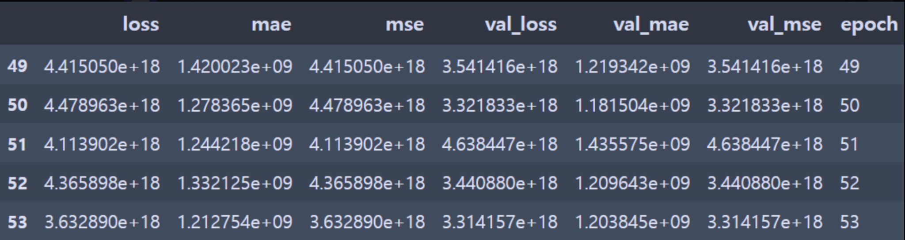
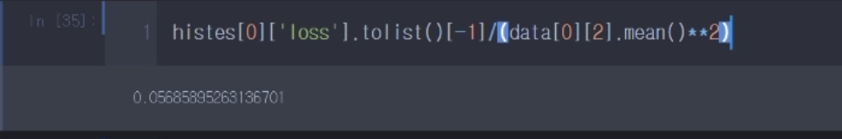
Result
C O N T E N T
5
→ 5%
매출액 예측 모델의 오차
Notes:
해당 도표는 1차 모델인 영화 구성 변인들과 매출액 예측에 대한 오차입니다. 표준제곱 오차의 경우 실제값의 제곱으로 나눈 결과 0.0568 즉 5퍼센트보다 조금 높은 수치를 보였으며

Slide 26
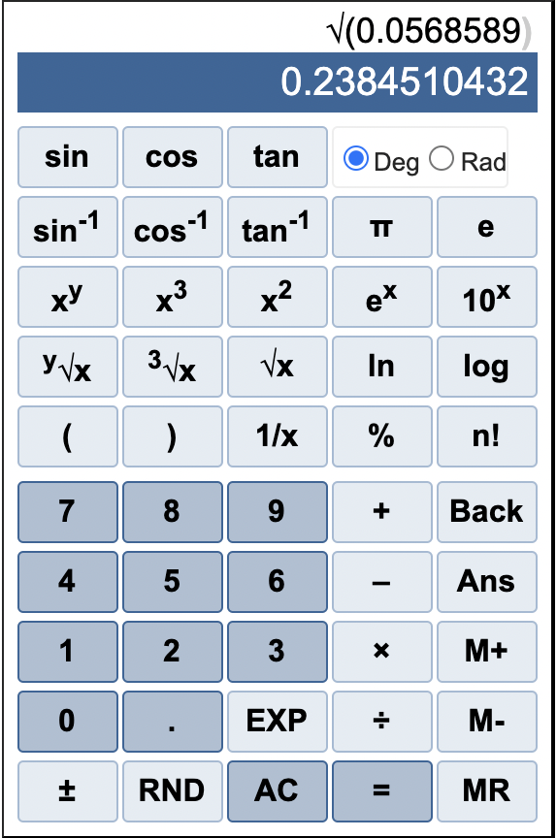
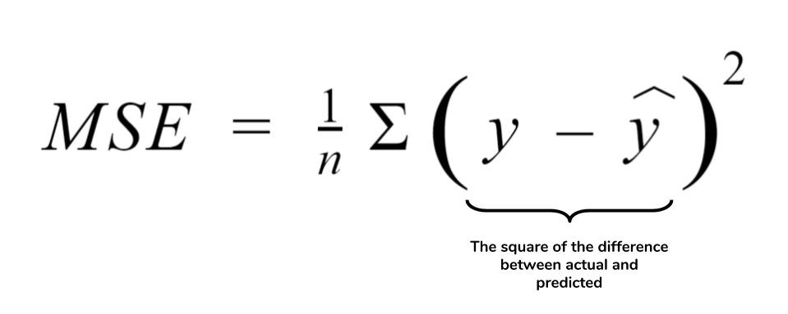
Result
C O N T E N T
5
23.85%의 매출 예측 오류
Notes:
표준 오류 제곱값을 분해하여 연산하면 23.8퍼센트의 매출예측 오류를 보였습니다. 23.85 %의 매출 예측 오류

Slide 27
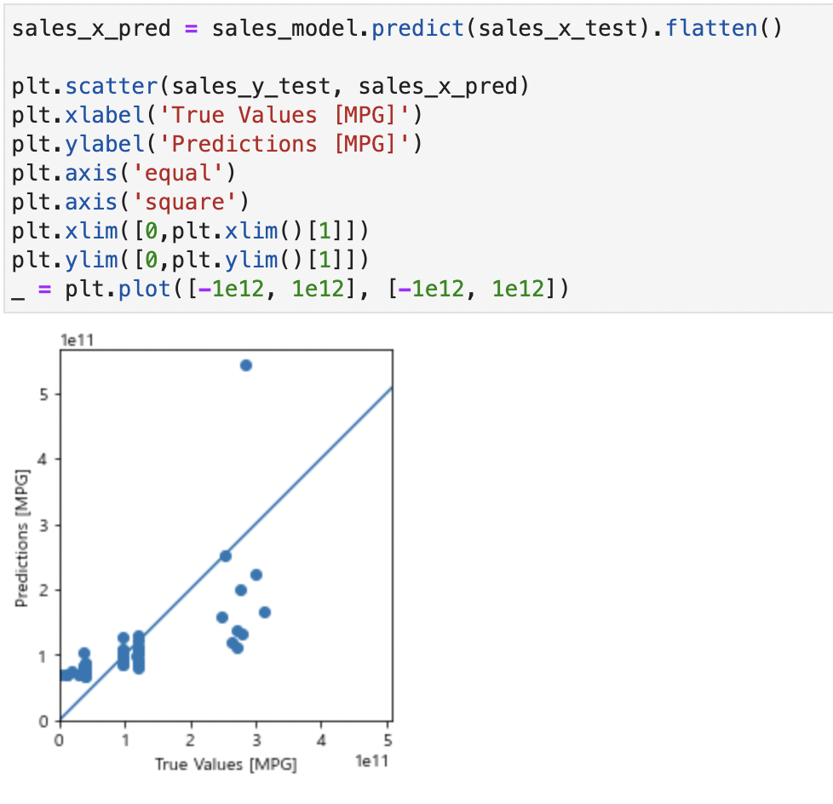
Result
C O N T E N T
5
제작비별 매출액 예측 모델 오차
Notes:
매출 예측 결과를 연계적으로 이용하는 두번째 모델은 역시 더 높은 오차를 보일 수 밖에 없었으며 신용도가 다소 떨어지는 형태의 예측도 분포를 보였습니다.

Slide 28
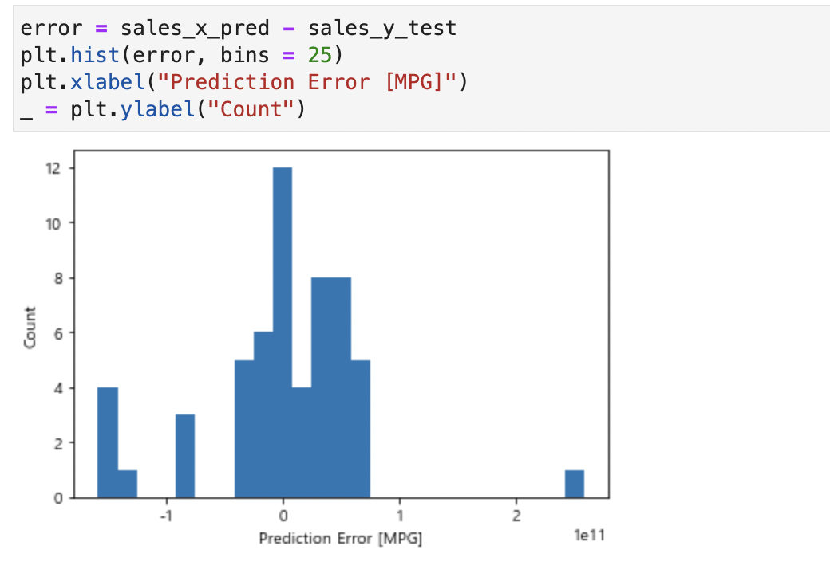
Result
C O N T E N T
5
제작비별 매출액 예측 모델 오차분포
Notes:
최종적으로 난 분산에 가까운 오차분포형태를 보였으며 1차 모델과 같은 방식으로 백분율 오차를 계산 하였을 시 45.8퍼센트의 오류를 보였습니다. 이는 아직 제작비 측정에 즉각적으로 사용할 수는 없으나 충분한 가능성을 보였습니다.

Slide 29
Evaluate
C O N T E N T
6
데이터의 다양성
2. 정성적 데이터 분석의 부재
3. 모델의 불확정성
4. 변인의 영향해석
5. 새로운 모델이 필요
6. 커스터마이징과 UI/UX 적용 부재
Notes:
저희의 모델을 되돌아 보자면 아쉬운 요소를 많이 볼 수 있었는데요.
첫번쨰로는 다양한 데이터를 각각 취급한이후 통합하고 전처리하는 방식이 가장 효율적이나 산업군 내에서 해당데이터를 어떻게 인식하고 있는지를 확인하지 못했으며 따라서 데이터의 다양성을 아우르지 못한 점이 있습니다.
두번쨰로는 여러번 언급하였던 정성적 데이터 분석의 부제입니다. 모든 데이터를 수치화 하여 한개이상의 변수창출이 가능한 정성적 데이터를 모두 정량적 데이터로써 취급하여 완성도가 떨어졌다고 판단하고 있습니다.
또 다른 부분은 모델의 불확정성입니다. 다수의 변인들이 직관적인 상관관계를 나타내지 않는 상황에서 확보된 데이터만을 가지고 지도학습을 진행하였으며 이러한 형태의 경우에는 더 큰 규모의 데이터가 있어야 추후 결과처리가 용이하고 사용신뢰도를 높일 수 있습니다.
변인에대한 해석부분도 다소 아쉬웠습니다. 예를 들어 주연 배우들에 대한 데이터를 그저 인원수로써 수치화 하였으며 그외에도 장르의 사회적인 요소등 연쇄적이고 추가적인 변수를 창출할 수 있는 변인에 대해 정량적으로 접근하여 해당 변인의 역할을 모두 끌어내는데에는 실패하였습니다.
따라서 현재 저희가 작성한 모델을 보완하고 연계하여 실행할 수 있는 새로운 모델을 조합하여야 제작비 제안이라는 최종목표를 달성할 수 있을 것이라 판단하게되었습니다.
또한 완성된 모델에 대해서는 관람등급, 감독, 장르등 상세요인을 기입하면 그에 맞춰 예상매출액과 적정제작비를 제안하는 형식의 접근성이 좋은 UI/UX도 장착하여야 비로소 해당모델의 상품성까지 확보할 수 있다고 생각했습니다.

Slide 30

Thank you
For Listening!
Notes:
들어주셔서 감사합니다. 질문이 있으시면 성심껏 답변해드리겠습니다.

